Slide 1
7 дел по нарушению АМЗ;
Выдано 4 предупреждения;
Возбуждено 9 административных дел.

Slide 2
Нарушения антимонопольного законодательства субъектами естественной монополии

Slide 3
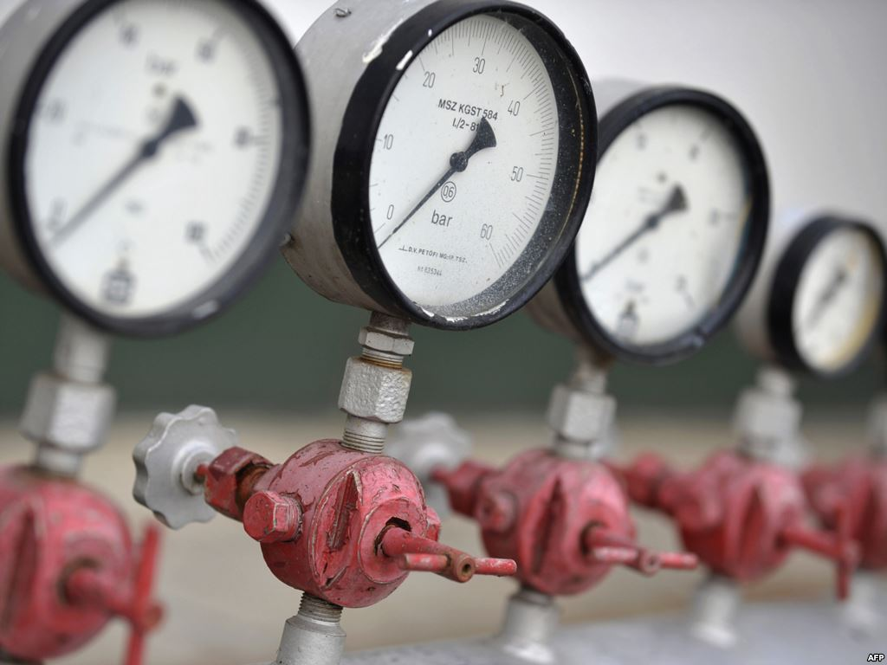
Теплоснабжающая организация
Население

Slide 4
Нарушения антимонопольного законодательства органами власти

Slide 5
Заказчик заключил контракт с подрядчиком
Подрядчик выполнил работы
по контракту
Заказчику потребовались
дополнительные работы
Заказчик заключил соглашение с иным подрядчиком на доп работы

Slide 6
Контроль в сфере торговли

Slide 7
Допустимый порог в 25% превышен у следующих хозяйствующих субъектов:
- ООО «Розница К-1» в границах МО «Майминский район», МО «Онгудайский район», МО «Турочакский район», МО «Улаганский район», МО «Чемальский район», МО «Шебалинский район»; МО «Кош-агачский район»
- ООО «Торговая сеть Аникс» в границах МО «Чемальский район»;

Slide 8
Типичные нарушения субъектов естественных монополий в сфере электроэнергетики

Slide 9
Нарушение Правил технологического присоединения энергопринимающих устройств потребителей электрической энергии:
нарушение сроков выполнения мероприятий (строительство ЛЭП) технологического присоединения в установленные сроки;
не осуществление фактического
присоединения;

Slide 10
распространение рекламы по сетям электросвязи (в том числе посредством использования телефонной, факсимильной, подвижной радиотелефонной связи), без предварительного согласия абонента или адресата на получение рекламы
(ст.18 Федерального закона от 13.03.2006 № 38-ФЗ
«О рекламе»)

